Slide 1
学习敏捷-图书分享
林彦君
Notes:
我们已经应用了teambition，

Slide 2


Slide 3
什么是敏捷？
敏捷就是快？
敏捷就是高效？
敏捷就是高质量？
敏捷就是晨会？
敏捷就是迭代？
Agile is a set of methods and methodologies that help your team to think more effectively, work more efficiently, and make better decisions.
These methods and methodologies address all of the areas of traditional software engineering, including project management, software design and architecture, and process improvement. Each of those methods and methodologies consists of practi‐ ces that are streamlined and optimized to make them as easy as possible to adopt.
Notes:
我们每天都开晨会，有的产品已经应用迭代，我们好像是已经在使用敏捷了，所以敏捷到底是什么呢，接下来每个同学讲一下自己心里的敏捷
（所有人讲完之后，过动画1-5）那敏捷是什么？（动画6）找个同学来翻译一下
敏捷是方法和方法论，影响你的团队想、做、决定，如果仅仅是这样，敏捷就是一些大道理，韩寒是怎么评价大道理的：听过许多大道理，依然过不好这一生（动画7）
所以还有后半段，每个方法论都有一些实践，这些实践让我们更容易进入敏捷的模式

Slide 4
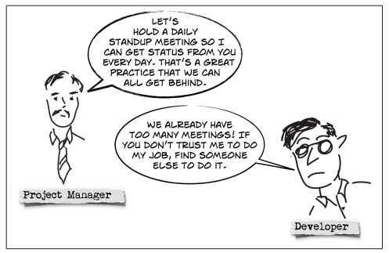
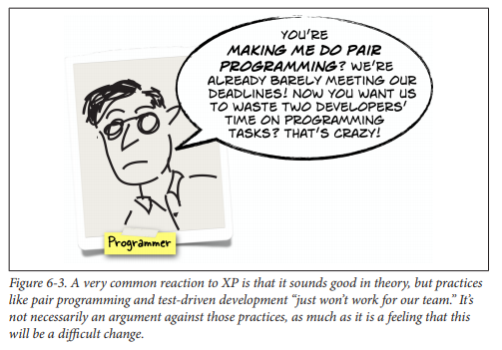
Notes:
接下来都是图书中的一些例图，毕竟图形比文字更容易记忆，能掌握多少算多少，而且原书是英文的大家可能都不会去读，建议随便找本中文的看，将敏捷的内容基本都差不多，故事性强一点的最好读
【左】

Slide 5
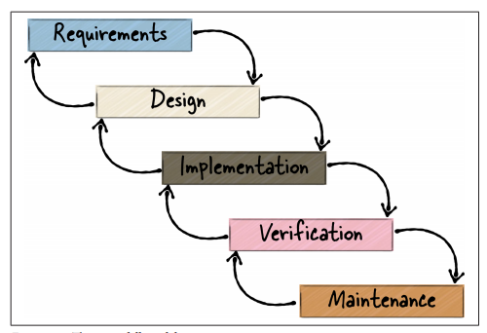
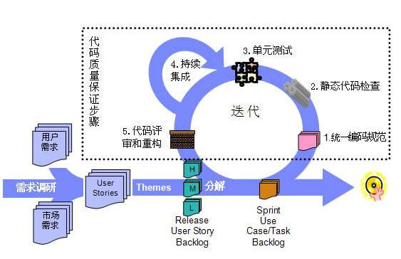
瀑布流 VS 敏捷
Notes:
【左】瀑布流的工作流程
【右】敏捷工作流程
瀑布流之前的工作流程？

Slide 6
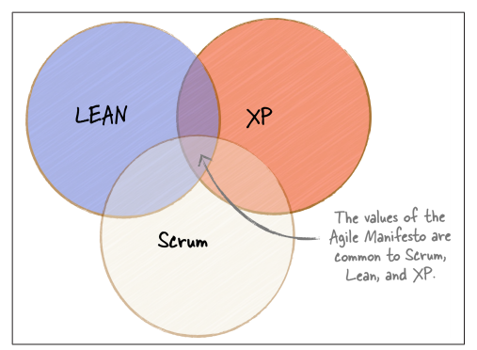
敏捷

Slide 7
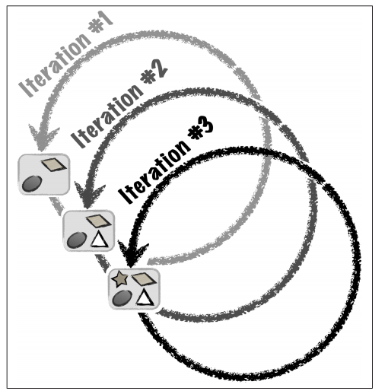
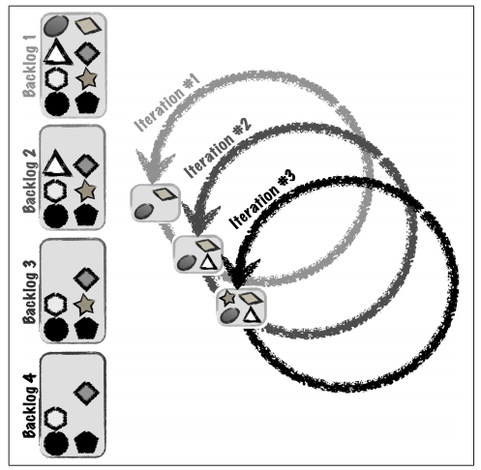
迭代

Slide 8
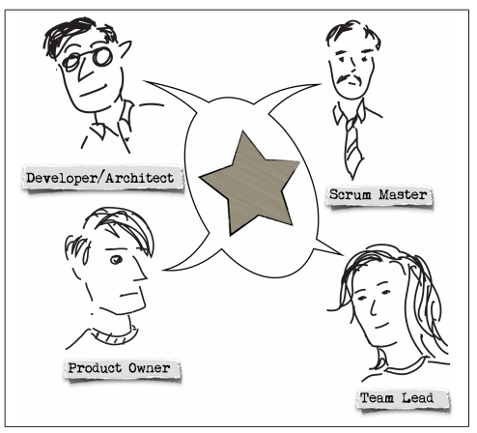
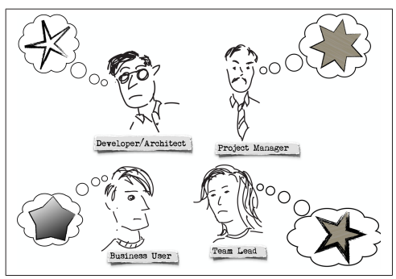
沟通
Notes:
面对面沟通的重要性

Slide 9
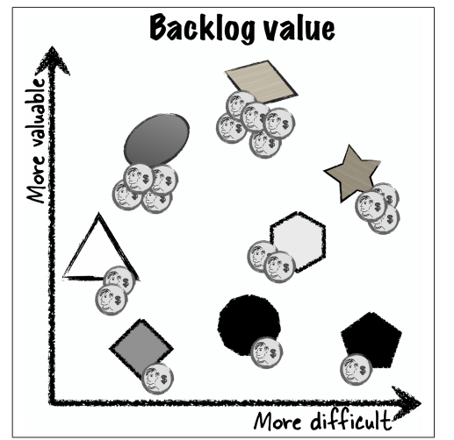
需求的价值和难度

Slide 10
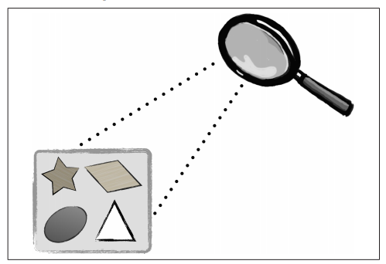
工作的软件才是衡量进度的唯一标准

Slide 11
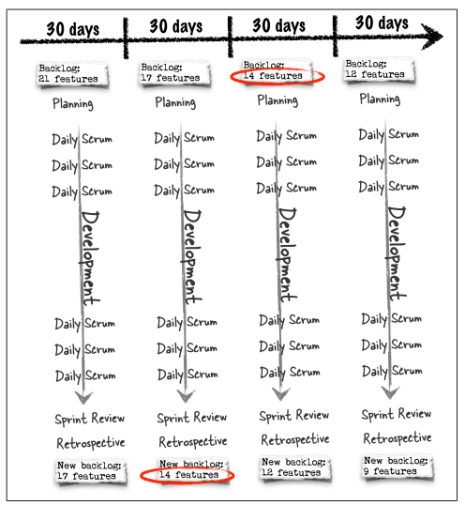

Slide 12
Sprint Planning
即将到来的Sprint可以在增量中提供什么？
如何实现提升增量所需的工作？
Notes:
计划

Slide 13
Sprint Review
与会者包括Scrum团队和产品负责人邀请的主要利益相关者;
产品负责人解释了产品待办事项项目已完成和未完成的内容;
开发团队讨论Sprint期间的做的好的地方，遇到的问题的地方以及这些问题是如何解决的;
开发团队展示 “完成”的软件并回答相关功能的问题;
产品负责人会讨论产品Backlog。 他或她根据迄今为止的进展预测可能的目标和交付日期（如果需要）;
整个小组就下一步做什么进行合作，以便Sprint Review为后续的Sprint Planning提供有价值的信息;
回顾市场或产品的潜在用途如何改变下一步最有价值的事情;
审查下一个预期的产品功能和功能版本的时间表，预算，潜在功能和市场。
Notes:
回顾

Slide 14
Sprint Retrospective
上个Sprint的哪些东西进展顺利
有什么可以改进的
我们将在下一个Sprint中承诺改进什么
Notes:
自省

Slide 15
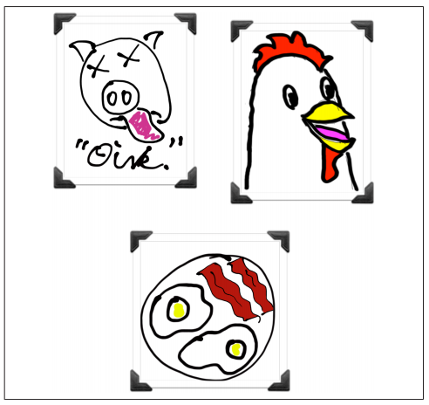
项目和每个人的关系
Notes:
什么叫commitment，承诺，许诺; 委任，委托; 致力，献身; 承担义务;

Slide 16
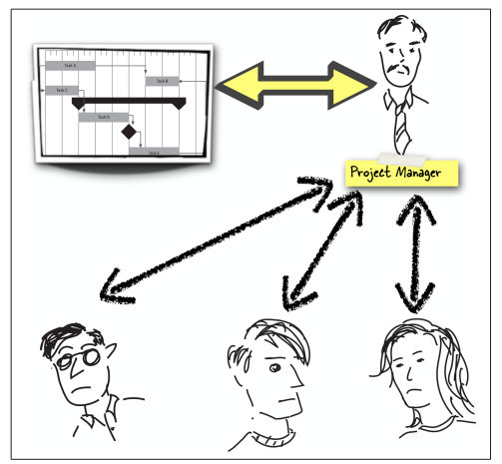
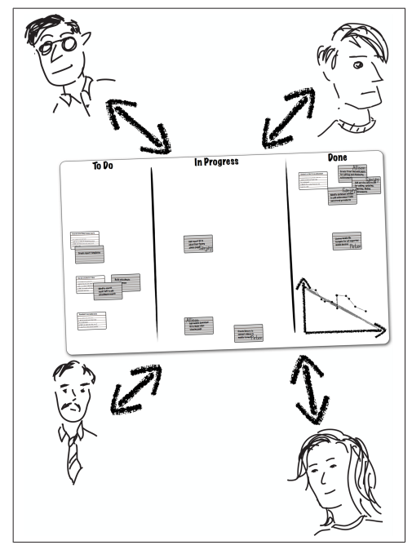
Notes:
思路是好的，执行上是有距离的（有点像共产主义）

Slide 17
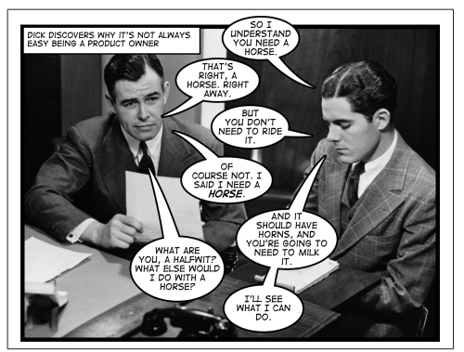
Product owners often find it challenging to get into their users’ heads.
Notes:
产品无法获取用户的真实需求

Slide 18
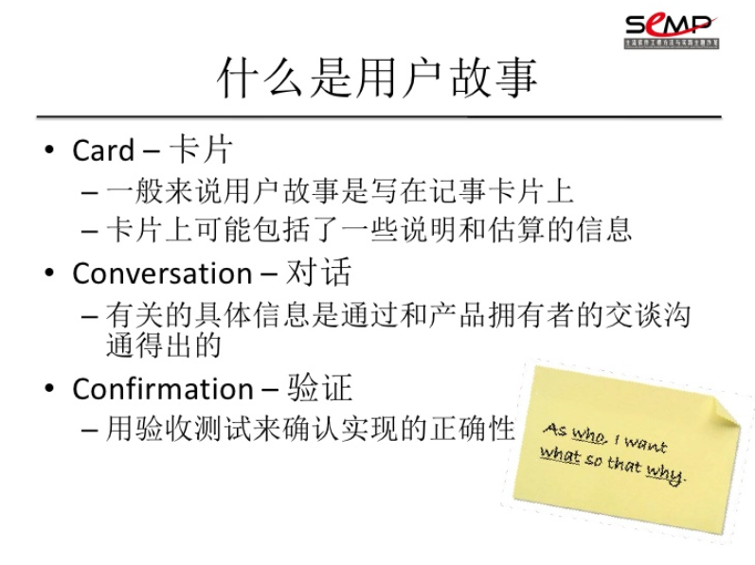

Slide 19
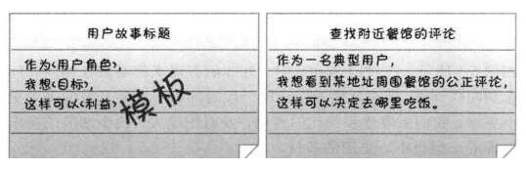
Notes:
用户故事需要遵守固定的句式（角色，目标，利益），来快速表达故事内容
用户故事存在自由度过高的问题（相比瀑布流开发）

Slide 20
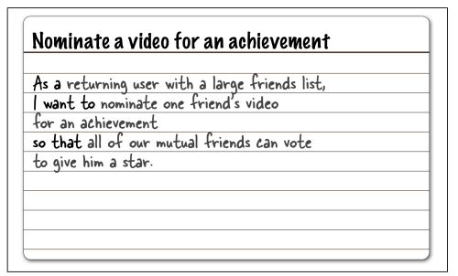
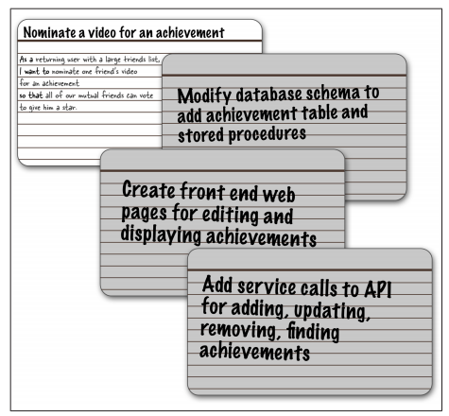
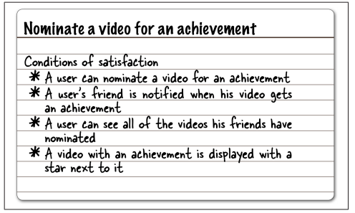
Notes:
用户故事的写法和拆解

Slide 21
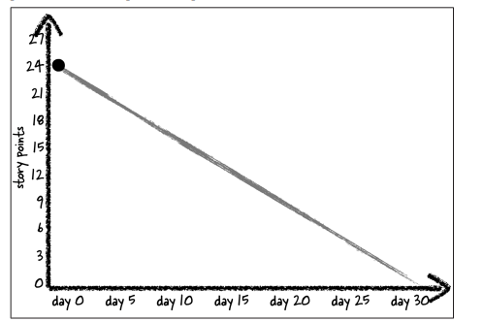
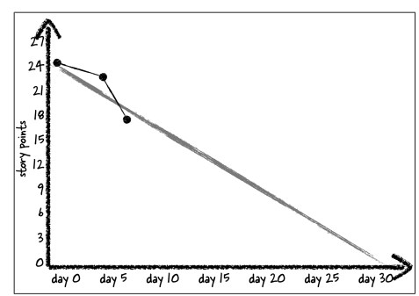
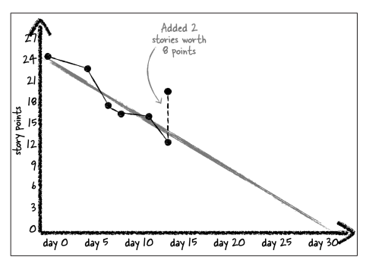
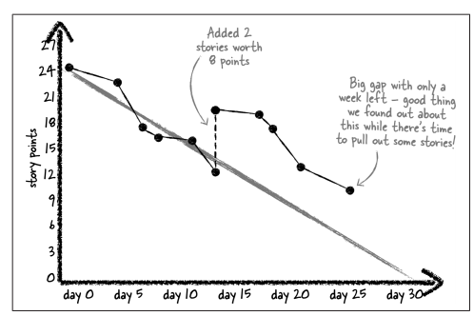
Notes:
燃尽图的画法

Slide 22
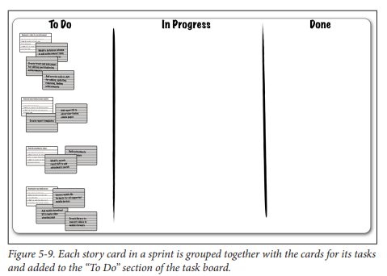
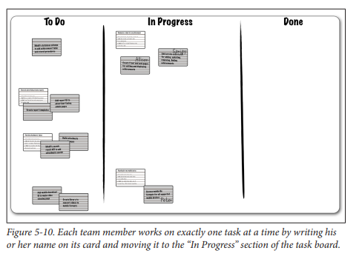
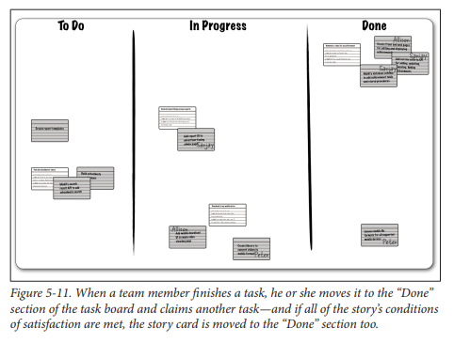
Notes:
一个迭代中所有故事和拆解故事的任务卡片都放在一组，放在待做
每个成员同时只做一件个任务，把自己的名字写在卡片上
完成一个任务后移动到已完成，并且在拿一个任务---如果一个故事的所有条件都满足了，就把故事卡移动到已完成

Slide 23
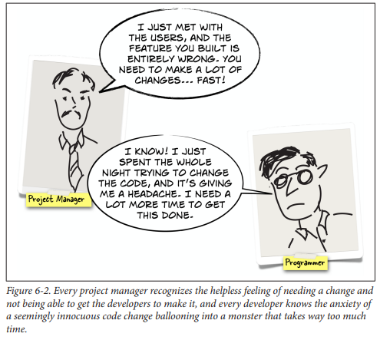
Notes:
项目管理：我刚刚见了用户，你搞得那个功能整个都是错误的，很多地方都需要修改
开发：我知道，我已经搞了一夜，搞的头都疼了，我还需要更多的时间

Slide 24
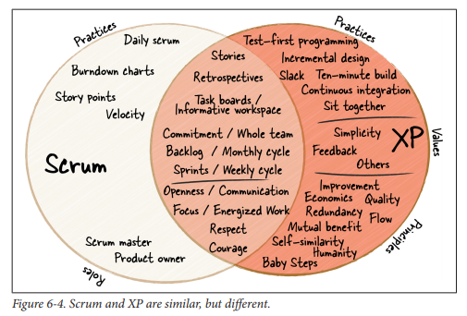
Notes:
晨会：做了什么，要做什么，有没有障碍
燃尽图，故事点数，ScrumMaster
TDD，增量设计，使用slack，10分钟编译，持续集成，坐在一起，简单，反馈，他人，提升，经济，质量，冗余，流动，互利，自相似，人性化，小步走
故事，反省，任务板/信息量工作环境，承诺/整个团队，backlog/月循环，sprints/周循环，开放/沟通，集中/能量化工作，尊重，鼓励
障碍可能是：
我的____坏掉了，今天我需要一个新的。
我还没有拿到一个月前订购的软件。
我需要帮助调试______的问题。
我正在努力学习______，并希望与其中的某人结对编程。
我无法让供应商的技术支持给我回电话。
我们的新承包商无法启动，因为没有人在这里签署合同。
我不能让____小组给我任何时间，我需要与他们见面。
部门副总裁要我“做一两天”的其他事情。

Slide 25
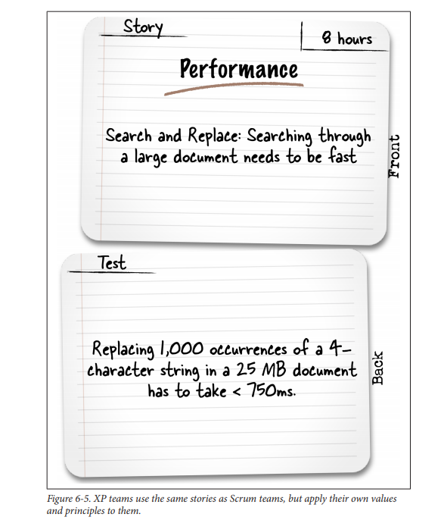
Notes:
XP团队使用和Scrum一样的用户故事，但是使用它自己的价值和原则

Slide 26
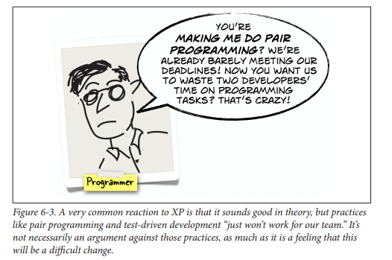
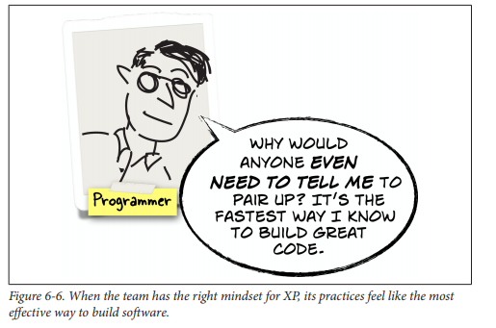
Notes:
【左】你还想让我搞结对编程？本来就跟不上节奏了你还要浪费两个人力在一个项目上！
【右】根本不需要别人告诉我来结对编程，它就是写出最好代码最快的途径！

Slide 27
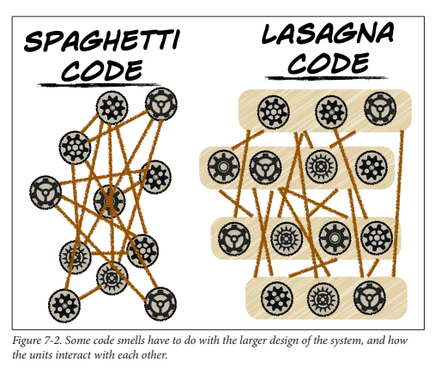
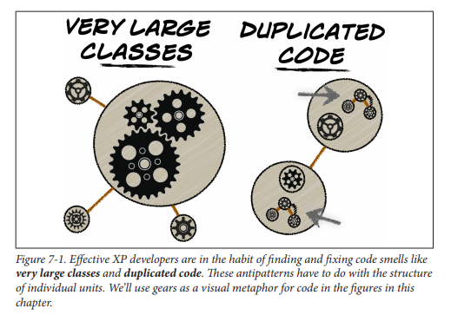
Notes:
【左】巨大的类，重复的代码
【右】意大利面、千层面代码

Slide 28
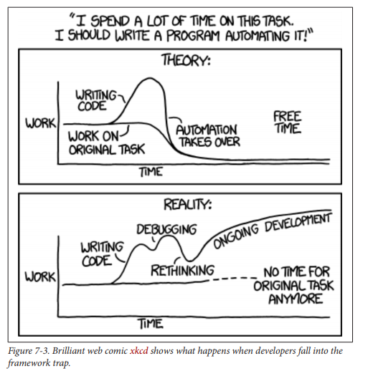

Slide 29
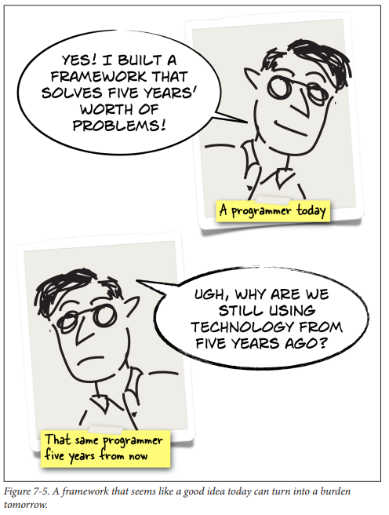
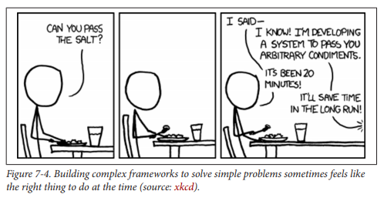
Notes:
过度设计

Slide 30
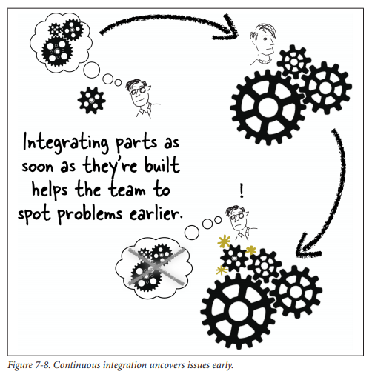
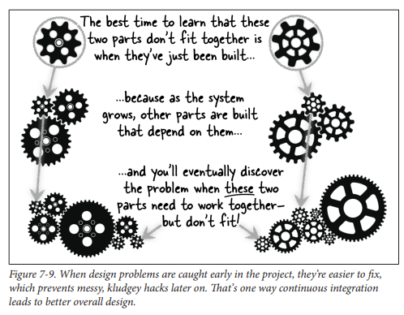
Notes:
【左】尽早的将模块集成到系统能够尽早的发现模块间的关系问题
【右】发现两个模块不匹配的最好时间是这两个模块刚刚开发完的时候，因为如果等久了会有其他模块依赖这两个模块，等你发现这两个模块不匹配的时候已经晚了
参考-分层设计

Slide 31
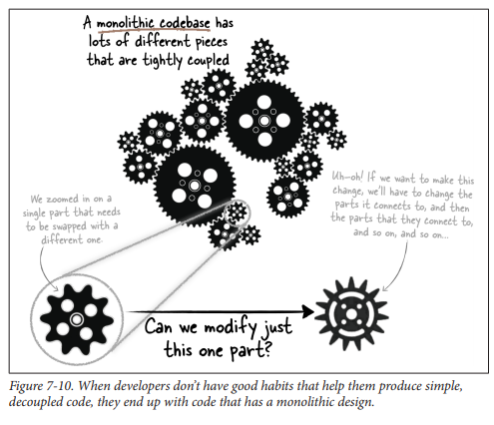
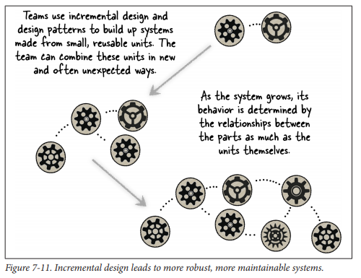
Notes:
【左】一个大项目的小元件的小元件也是不能修改的
【右】增量式和设计模式设计的系统都是基于独立的单元，即使是不同的层次其模块关联关系始终是类似的，更容易维护

Slide 32
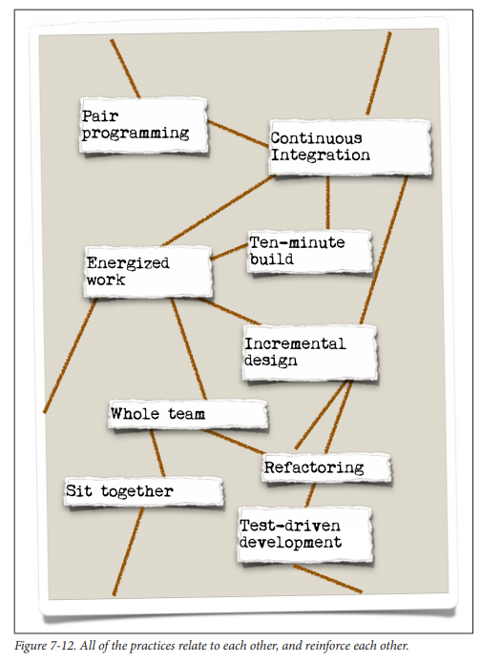
Notes:
结对编程，持续集成，10分钟内的构建等待，高效工作，增量式设计，整个团队，重构，坐在一起，TDD

Slide 33
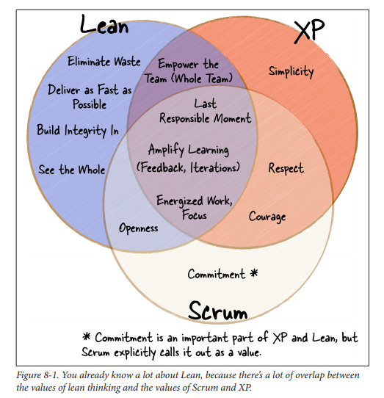
Notes:
Lean：消除浪费，快速交付，正直诚实，看全局
XP：简单即价值
Scrum：承担承诺
交叉区：延迟决策（LPM），
---术语---
LPM：一种不做出过早决定而是延迟承诺并保持重要和不可逆转决定的战略，直到不作出决定的成本大于作出决定的成本。
放大学习：软件开发是一种基于编写代码时迭代的连续学习过程。 软件设计是一个问题解决过程，涉及开发人员编写代码和他们学到的东西。 软件价值的衡量标准是否适合使用，而不是符合要求。
高效工作：
专业人员在充满活力和积极性的情况下尽最大努力工作。 为实现这一目标，将质量时间与工作中的关注点结合起来。
吃健康的食物，运动，并充足的睡眠。
在工作中，请充分注意。 使手机静音并关闭电子邮件和即时消息等中断。
通过提供令人信服的愿景并创建可实现的计划来支持充满活力的工作。 保护团队成员免受破坏性的组织政治和无用的会议。

Slide 34
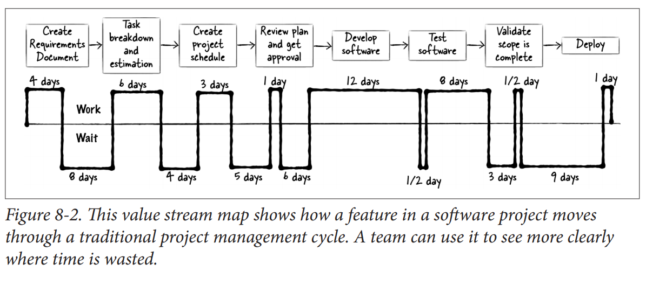

Slide 35
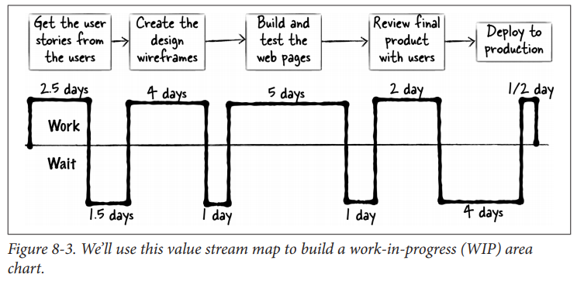

Slide 36
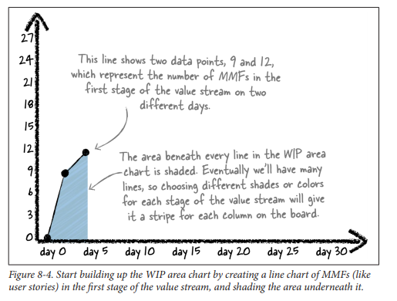
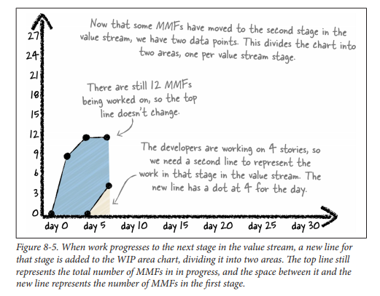
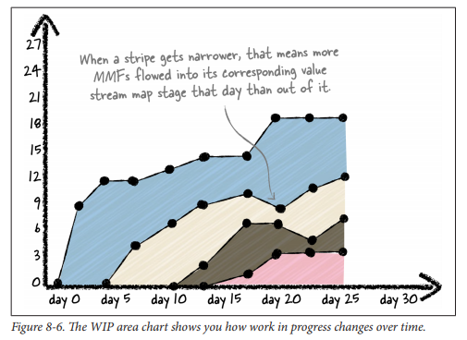
Notes:
如何画WIP区域图

Slide 37
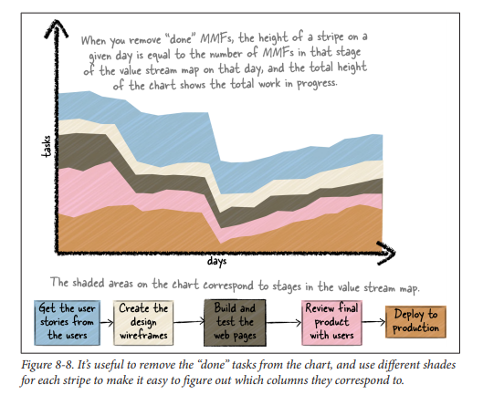

Notes:
MMF=minimal marketable feature
颜色依次=获取用户故事、画线框图、开发测试、和用户复检产品、部署上线

Slide 38

Notes:
【注】WIP面积图帮助你观测任务的流动，更容易发现问题，比如有些功能开发完成很久却一直没有部署上线
【左虚线】许多开发任务一起开始
【右虚线】许多任务开发完成很久却一直没有部署上线，【问】怎么发现的？

Slide 39

Notes:
价值流动图体现了开发在等待规格说明书的创建和验证存在巨大浪费

Slide 40


Notes:
看板的列是自由的，使用更适合你项目的列结构

Slide 41


Notes:
【左】使用看板，就能轻松发现那里不均匀
【右】看板内容的流动可以看出浪费在哪里（打回重做的太多）

Slide 42


Notes:
【左】WIP（Work in progress）进行中 limit 限制
【右】如果有列达到了上限，就不可以再往里移动了，团队可以去关注其他列的事情

Slide 43

Notes:
扩展更多的列有助于给团队更清晰的流程控制

Slide 44


Notes:
CFD（累积流图），最后一列始终是积累的不会减少

Slide 45


Notes:
【左】诊所看板 【右】诊所CFD，候诊室，体检室，诊室
病人越来越多，聚集在候诊室，所以整个系统是不稳定的，【问】右图哪一颜色是候诊室

Slide 46

Notes:
增加了列限制，使用粉色代表重病患者

Slide 47


Notes:
每次进15个，解决4个，=增加11个未解决

Slide 48


Notes:
【注】CFD图会不会好一点？
【上】找到一个合适的WIP limint就不会堆积成山了
【中】开发中的没有扩大的趋势，见两个竖向箭头
【下】趋势是水平的，以【利特尔法则】推断【平均交货时间】

Slide 49

Notes:
设置列的进行中任务上限，有助于整体的项目的流动

Slide 50
接下来进入考试环节

Slide 51
思考题
敏捷比瀑布流快么？
敏捷能开发出比瀑布流更优质的产品么？
敏捷对开发人员的要求比瀑布流是更高还是更低？
敏捷宣言的内容是什么？

